Slide 1

Clase 6
Sistemas parlamentarios
Alemania

Slide 2
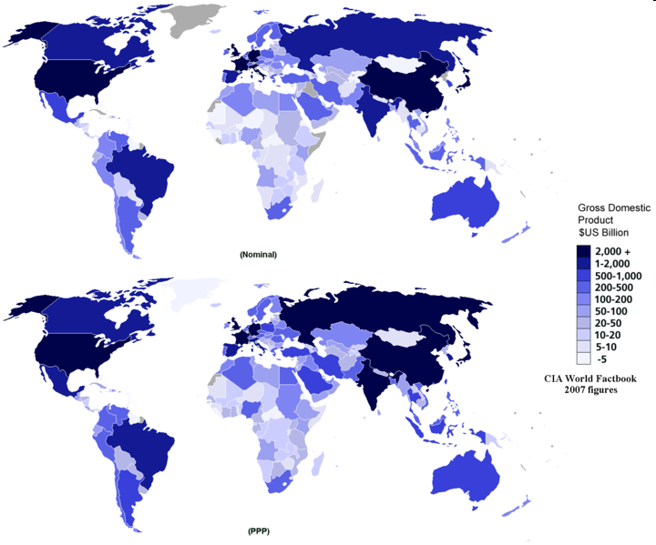
República Federal Alemana (RFA)
La más poblada de Europa
(83M de habitantes; Francia 61M).
Derrotada tras 2GM, sufrió partición.
1990: Reunificación; ¿1 ó 2 naciones?
3ª economía mundial (2º inversionista en
Mx), estancamiento fuerte desde 1990s.

Slide 3



El equilibrio feudal
influencia poderes influencia poder
local (señores) nacional (corona)
Reino Unido: lo mantuvo
Francia:
Alemania:

Slide 4
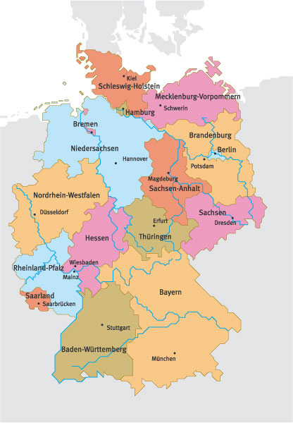
Una federación de Länder

Slide 5
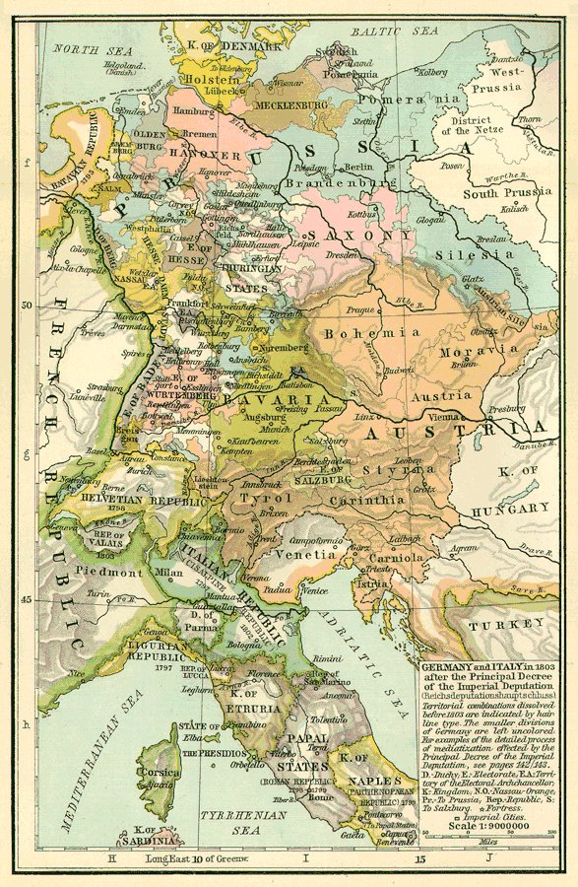
Nación reciente, antes era un mosaico
Mapa c1800, Austria, Prusia, Bavaria + cientos de pequeños principados, ducados, etc.
El Protestantismo nació en Alemania, Lutero denuncia la venalidad de Roma.
¿Por qué en Alemania?

Slide 6
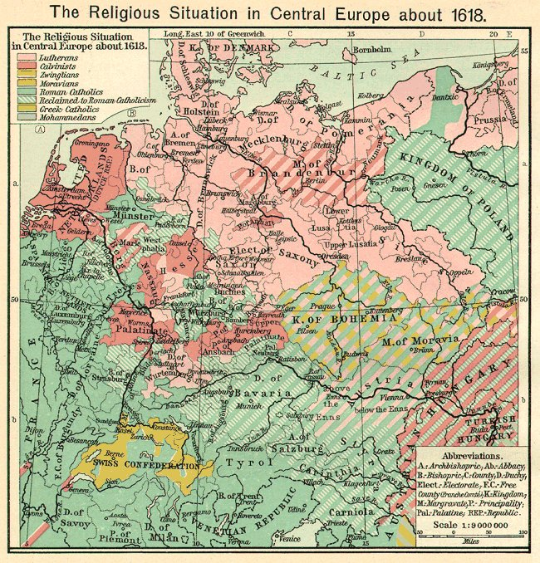
Siglos XVI y XVII, constantes guerras religiosas
Guerra de los 30 años se peleó en territorio alemán. Dejó clara la necesidad de unificar-se frente a Austria, Francia, Rusia...
1648: Paz de Westfalia, más de 360 unidades.
Pero. ¿quién los unificaría?

Slide 7
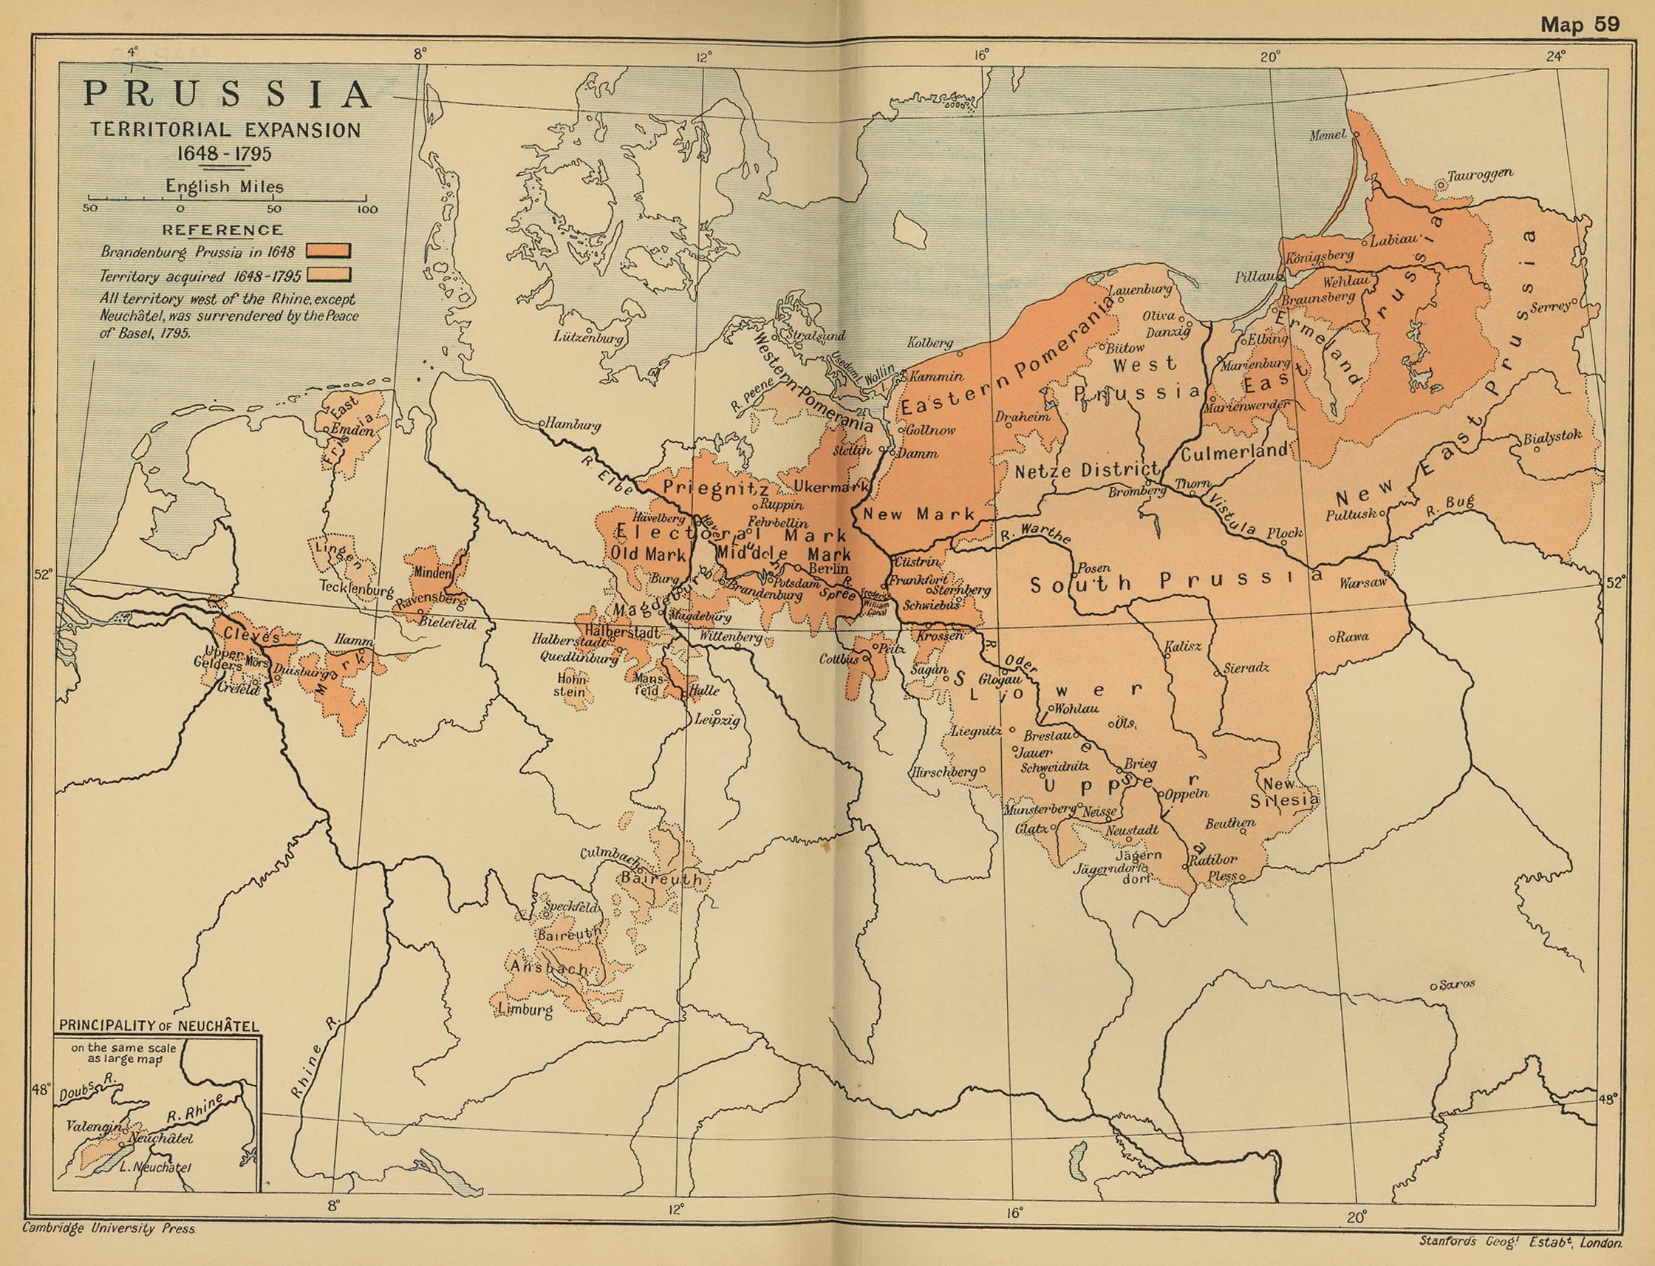
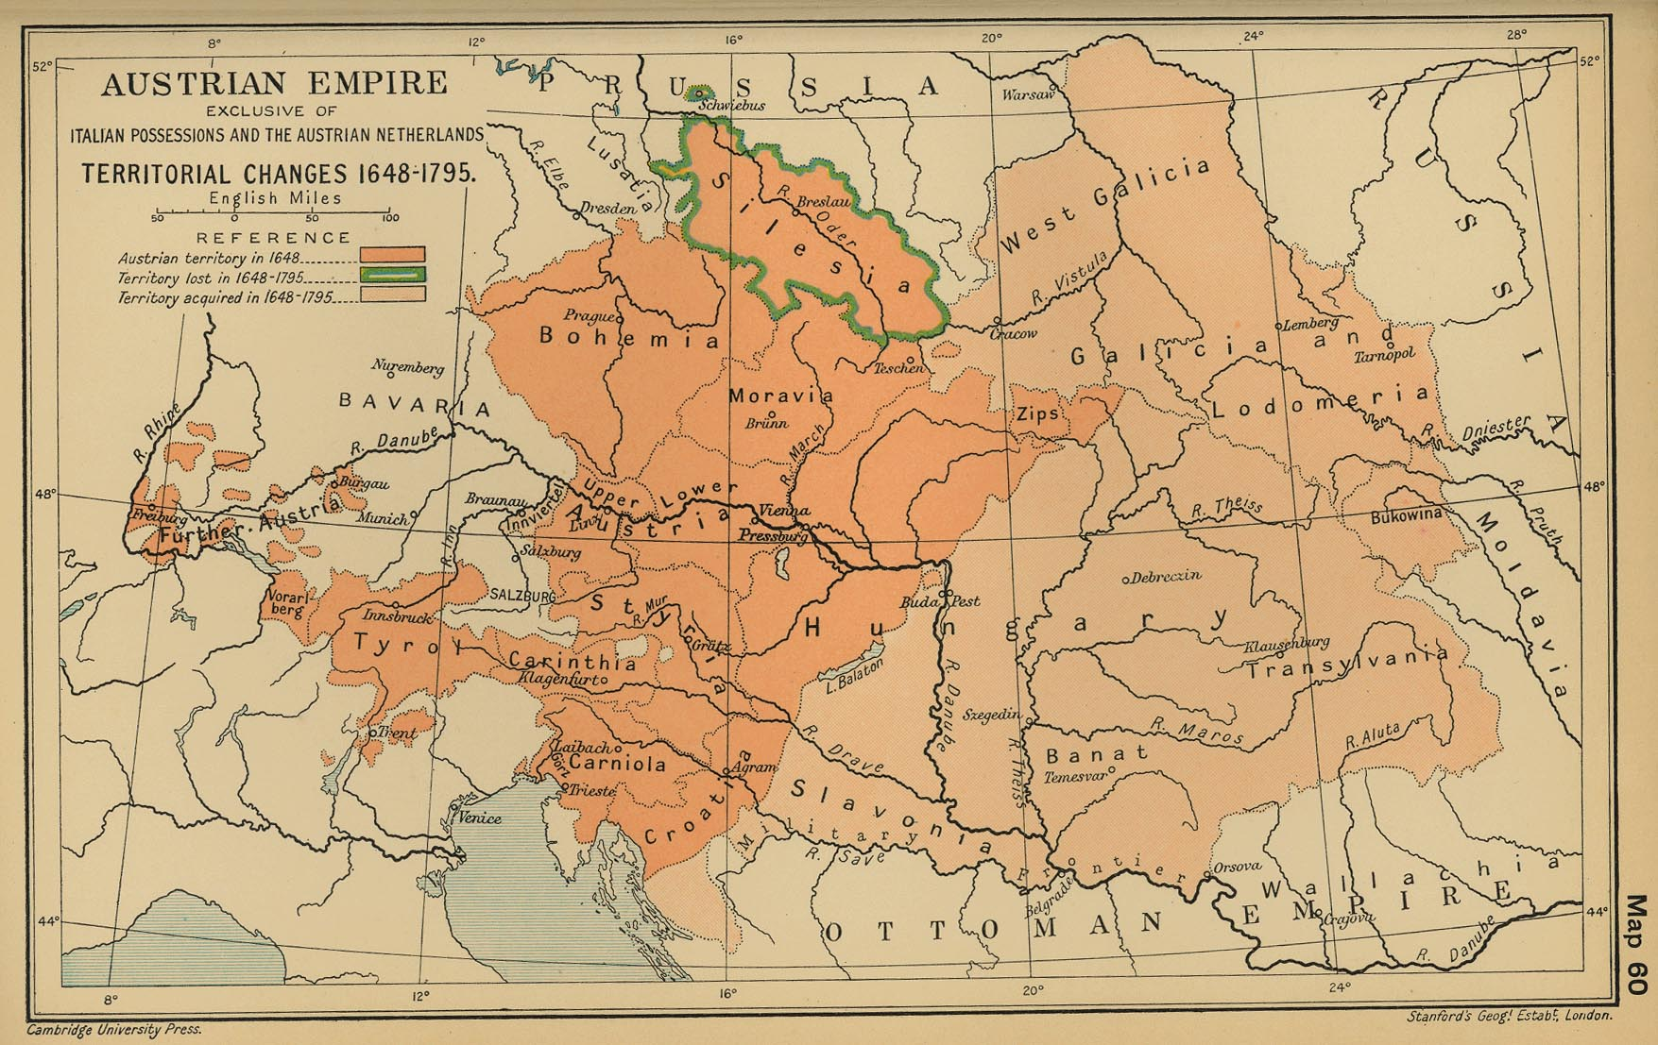
Los competidores por la unificación...
Austria parecía candidata ideal para unificar...
...hasta que aparece Prusia-
Brandembugo en el siglo XVIII.

Slide 8
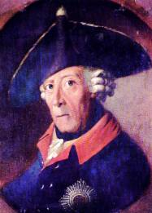
Los prusianos
Prusia-Brandembugo empezó a cobrar importancia (siglo XVIII) con Federico II “El Grande” (1740-1786).
Era de Ilustración (Voltaire) y expan-sión militar; sociedad espartana.
Federico II (gob1740-1786)

Slide 9

Prusia-Brandemburgo
Economía agrícola, Junkers terratenientes
aliados con Estado para mantener a los
siervos sometidos
(B. Moore, diferencia con GB)

Slide 10
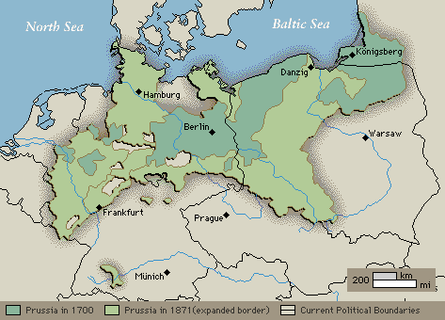
El crecimiento de Prusia-Brandenburgo

Slide 11
Hacia la unificación
1789: a pesar del crecimiento de Prusia aún subsistían 300+ unidades.
Napoleón derroca al Ancien Régime en los 300+ con apoyo de liberales locales, Confederación del Rhin bajo control francés.
1815: Metternich impone Confederación Alemana de 39 estados, buffer con Prusia.

Slide 12
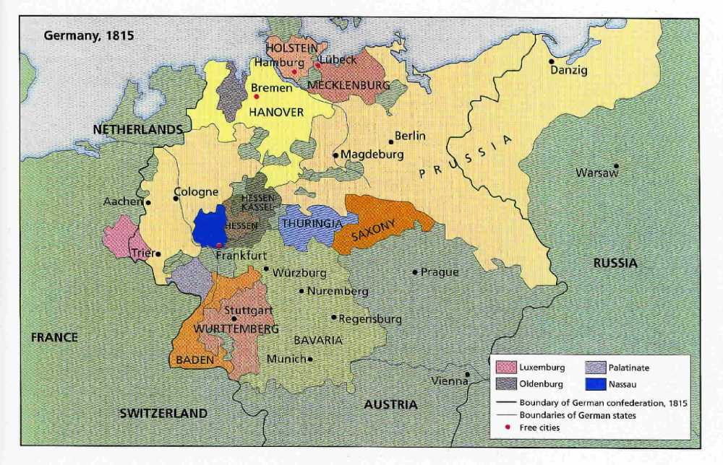
La Confederación Alemana

Slide 13
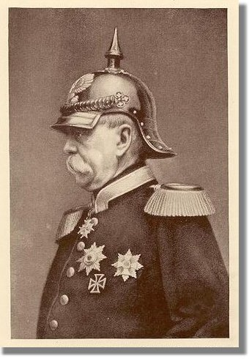
Otto von Bismarck (1815-1898)
Firme servidor de los Hohenzollern
(cf. Maquiavelo).
Convencido de que sólo una Alemania unida bajo Prusia permitiría la supervivencia de ésta.
Gran político y estratega.

Slide 14
Bismarck (2)
1862: nombrado canciller por Guillermo I. Decreta alza de impuestos para el ejército (“sangre y acero.”)
1864: Derrota a Dinamarca
(Schleswig-Holstein.)
1866: Derrota a Austria (fuera de Conf. Al.)
1870: Derrota a Francia (Alsacia-Lorena.)

Slide 15
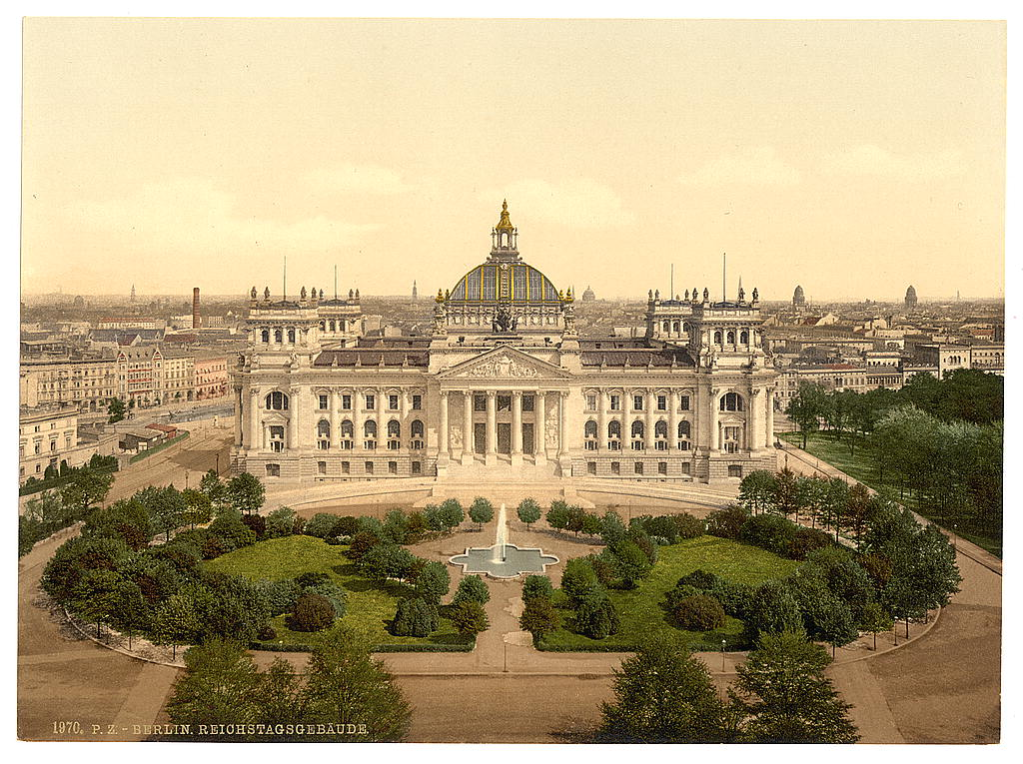
El IIº Reich (1871-1918): sus instituciones
Reichstag sólo podía aceptar o vetar el presupuesto. Algo es algo...
B=Bismark
R=Reichstag
x₀=reversión
R
x₀
B
x₀
B
R
x₀
R
B
... pero hubo el antecedente de Bismark en el 62.
¿quién estaba representado? ¿sistema electoral?
Canciller no era responsable ante Reichstag, elegía y destituía ministros a voluntad.
Agente del emperador.
Los estados mantuvieron mucha autonomía.

Slide 16
Industrialización acelerada
SPD (1890), mvto. sindical organizado.
Bismark lo contrarresta robando las banderas
del adversario: instituye medidas de estado de
bienestar en 1880s (seguridad social etc.)
SPD perdió así razón de mantenerse en la
radicalidad, izquierda moderada que compite
por la representación en Reichstag (1914, 30%).

Slide 17
Hacia la expansión
Bismarck siempre se cuidó de no crear rencor excesivo entre sus vecinos
(su objetivo era una Prusia viable y fuerte, no la conquista del mundo).
Guillermo II echa a Bismarck en 1890, inicia campañas de expansión. Enemistades con GB, con Rusia y con Austria.
En 1914 estalla la Primera Guerra Mundial

Slide 18
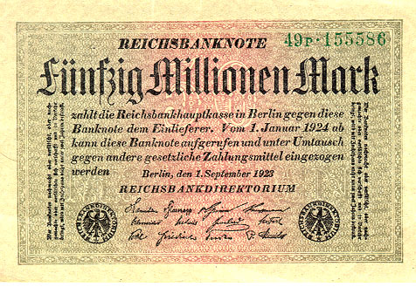
República de Weimar (1919-1933)
Tuvo el Tratado de Versalles en su contra
(reparaciones a Francia).
Un rasgo característico: la
hiperinflación.
Crisis de 1929 acabó con una incipiente recuperación, desempleo se dispara.
Polarización acelerada.

Slide 19
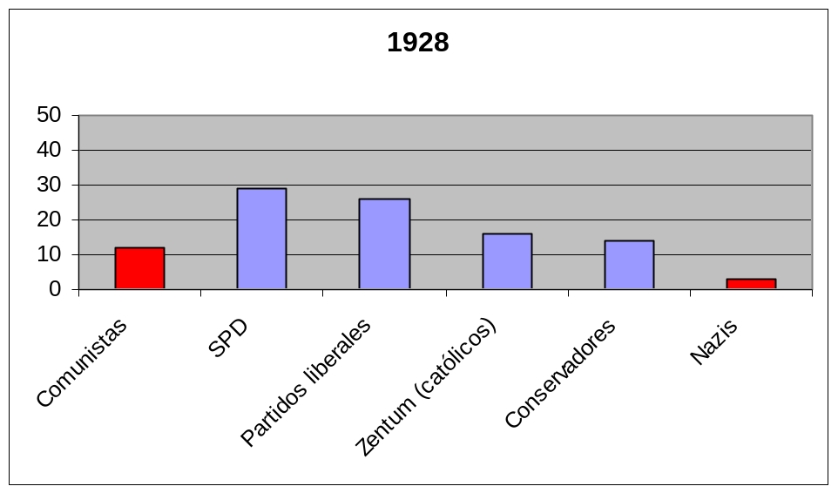
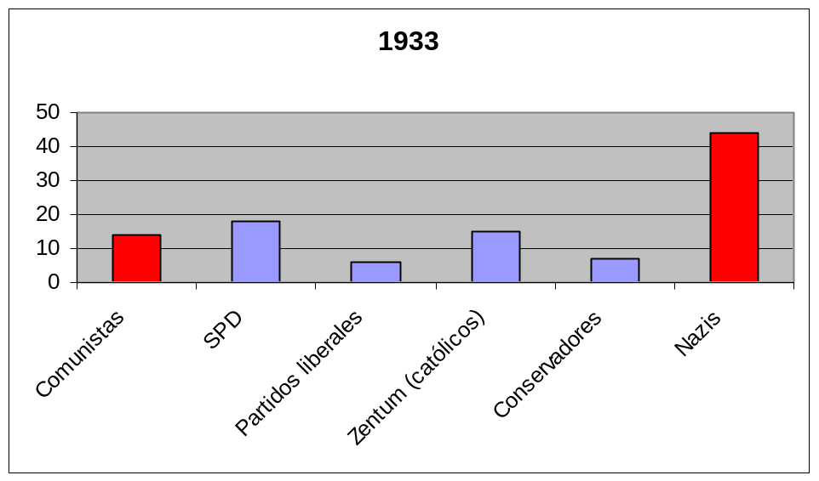
El pluralismo polarizado

Slide 20
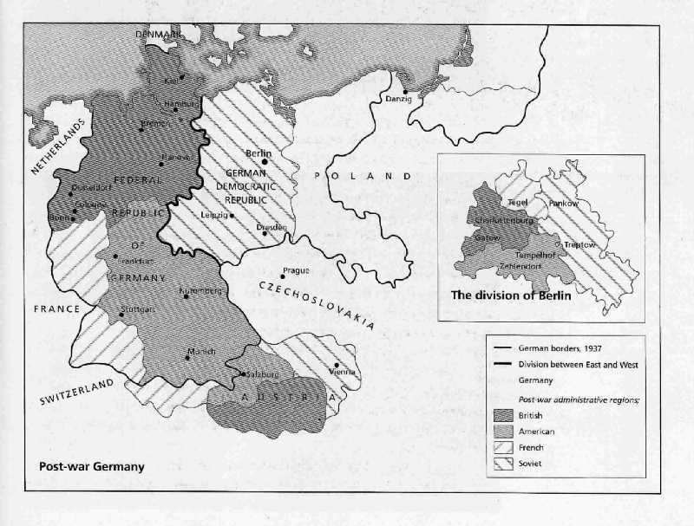
Derrota y partición en 1945
1990: Helmut Kohl capitanea la reunificación

Slide 21
La “Ley Básica” (1949)
Muchos poderes en manos de los estados
(educación, salud, policía...) RFA (pre-90) tenía 10
Länder; hoy son 16.
Presidente ceremonial (como F-III, F-IV e Italia)
Elegido cada 5 años por Bundestag + igual núm. de
legisladores estatales.

Slide 22
La “Ley Básica” (2)
El Canciller (PM) es responsable ante el
Bundestag. Voto de censura “constructivo.”
gob
PC
A
B
C
Nazis
(1) PC+Nazis se pueden unir en contra del gob
(fin: desestabilizar para tomar el poder).
(2) Distinto si antes tienen que decidir si dan
confianza a A o a C.

Slide 23
La “Ley Básica” (3)
Sólo se ha dado una censura desde 1949, cuando
en 1982 los Liberales abandonaron la coalición
con el SPD y se unieron con CDU/CSU (Kohl).
En el caso de la elección de septiembre 2005, el
Canciller convocó a una elección anticipadada
(tras derrotas estrepitosas de su partido en
elecciones estatales.)

Slide 24
La “Ley Básica” (4)
Gabinete: el canciller tiene total control sobre
nombramientos y destituciones.
1995-98 gobernó una alianza CDU/CSU con FDP
10 a CDU
4 a CSU
3 a FDP
Mismo en casi todo régimen parlamentario. El problema del ministro brillante.
CDU/CSU: Originalmente católico, luego cristiano (Adenauer).

Slide 25
La “Ley Básica” (5)
El Bundestag: hasta 1949 la asamblea nunca
pudo gobernar realmente (Bismarck la
circunnavegó, paralizada bajo Weimar).
656 miembros (+ puñado extra para garantizar
proporcionalidad), el más grande de los
parlamentos democráticos

Slide 26
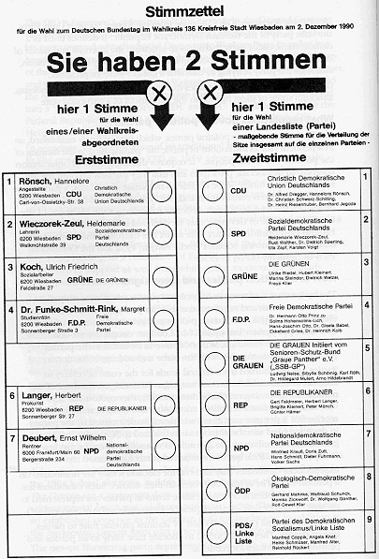
La “Ley Básica” (6)
La ley electoral: “mixed-member proportional”
Distritos uninominales con compensación RP.
Elector tiene 2 votos, (a) uno para un candidato,
(b) otro para un partido en su Land. Los votos (b)
determinan # diputados del partido, asignándolos
de una lista.
Muy “proporcional”
Umbral 5% para RP (ó 3+ victorias uninom.)
Ha inspirado reformas en Rusia (92), Italia (93), Nueza Zelandia (93) y Japón (94)

Slide 27
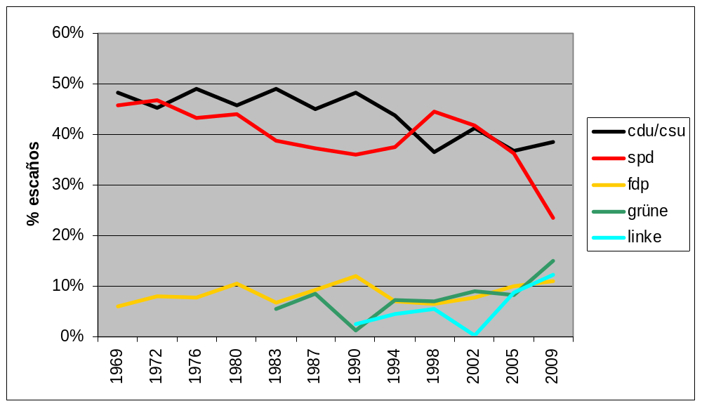
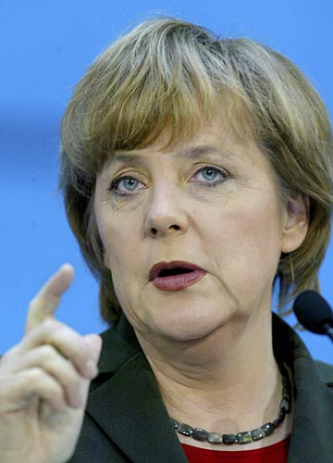
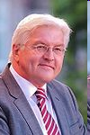
Los cambios en el sistema de partidos
Los chicos no solían pasar de 10%, pero sí se multiplicaron
Elección general septiembre 2009 después de Gran Coalición...

Slide 28
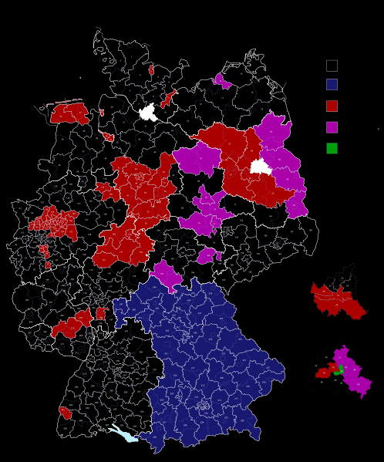
La geografía del voto 2009
CDU
CSU
SPD
Die Linke
Grüne

Slide 29
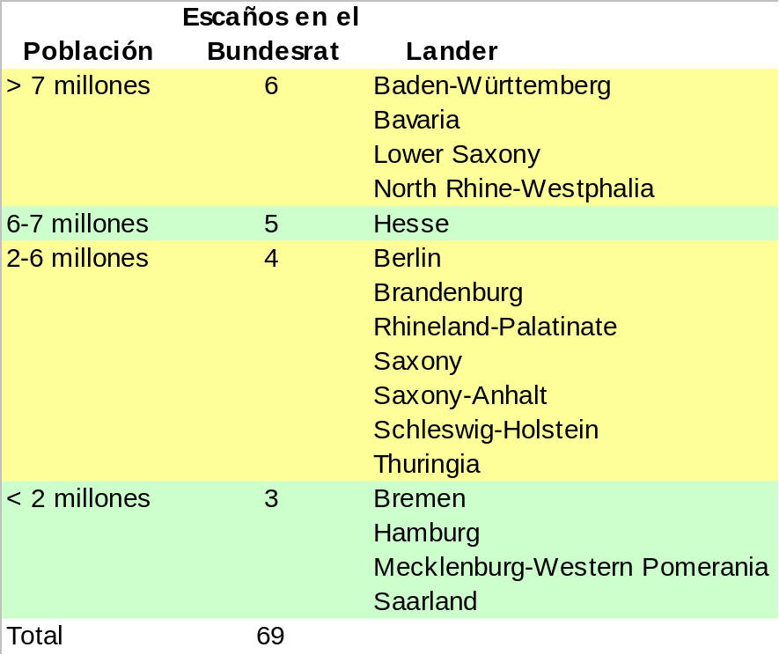
La cámara alta
El Bundesrat representa a los Länder. Representación
ponderada por población reduce el malapportionment
Los miembros no son electos directamente, sino seleccio-
nados por el Landtag de
cada estado
Aprueban toda ley que afecte a los estados; su veto sobre lo demás lo puede superar el Bundestag

Slide 30
¿Qué clase de policy esperar tras una elección?
ciudadanos
gobierno
policy
1) ¿Bajo un régimen presidencial?
¿quién ganó la presidencia?
¿cómo deciden?
¿quién controla el Congreso?
R: todo cambio
requiere apoyo mutuo.
2) ¿Bajo un régimen parlamentario?
Necesitamos entender cómo se forma, cómo
opera y cómo se desmiembra el gobierno.

Slide 31
De las urnas a los resultados
1) Elección parlamentaria
2) Formateur propone una
coalición
Literatura sobre coaliciones (p.ej. Riker, Laver+Shepsle)
3) Nuevo gobierno
4) Interacción
gobierno – backbenchers
Literatura sobre el proceso legislativo (p.ej. Huber)
5) El gobierno sobrevive
mientras no sea objeto
de un voto de censura
Literatura sobre terminación (p.ej. Warwick, Lupia+Strom)

Slide 32
La secuencia de un régimen parlamentario
1) Elección parlamentaria:
Sí: gobierna
No: pasa a 2
ej. UK
¿algún partido cuenta
con mayoría de escaños?
ej. Alem
2) Formateur propone una coalición:
suele empezar part. + grande (regla informal)
carteras se distribuyen según % escaños
El ministro controla policy en la jurisdicción
de su cartera (p. ej. Joschka Fischer-verde
en RREE = vs. guerra Irak.)

Slide 33
3) Coalición mayoritaria = nuevo gobierno.
A menudo se forman gobiernos de minoría
frec.
¿cómo subsisten?
Apoyo tácito (o sea, sin carteras) en el parlamento, en coaliciones que pueden ir cambiando según el issue.
anti-bélico
A 30%
La supervivencia de un gobierno “B” depende de que A y C no se unan en su contra...
afinidad con A
B 45%
para lo cual
B aprovecha afinidades.
C 25%
pro-mercado
afinidad con C

Slide 34
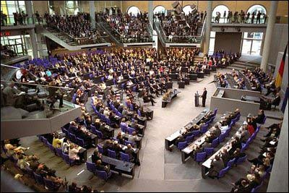
La secuencia de un régimen parlamentario (3)
4) El gobierno envía iniciativas al parlamento (para
que su coalición las apruebe) y ejecuta los
programas de gobierno.
¿Quién ejerce una mayor influencia, el gobierno o los backbenchers?
Interdependencia: el gobierno no puede ir siempre en contra de los backbenchers (ver 5),
pero puede asociar medidas difíciles a votos de censura para “chantajear” a la coalición.

Slide 35
La secuencia de un régimen parlamentario (4)
5) El gobierno sobrevive mientras no se forme una
coalición mayoritaria en su contra, que lo
censure (inglés: no-confidence vote)
Alemania instituyó el voto de censura constructivo. Mayor estabilidad del ejecutivo
Censuras suelen responder a shocks exógenos, así como a la cercanía de una elección general

Slide 36
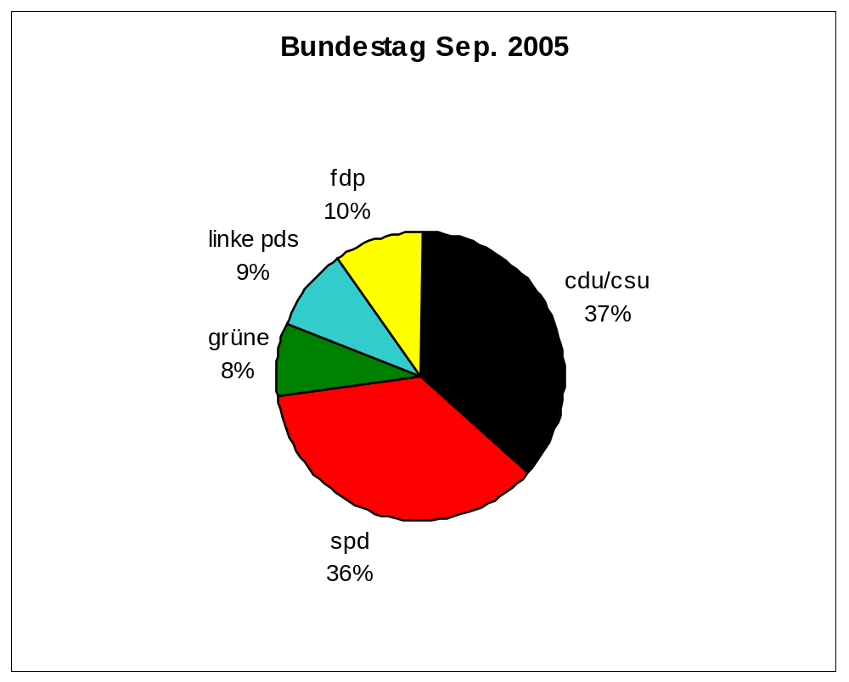
La formación de alianzas poselectorales
Tras conocer la partición de escaños, ¿cómo predecir qué coalición se formará?
izquierda
“semáforo”
¿otra?
spd
spd
spd
grüne
fdp
cdu/csu
linke
grüne
“Jamaica”
fdp
Gran coal.
cdu/csu
spd
grüne
fdp
cdu/csu
grüne
linke

Slide 37
Teoría de coaliciones
(1) Coaliciones mínimas ganadoras.
(2) Coaliciones de tamaño mínimo.
(3) Coaliciones con el menor número de partidos.
(4) Coaliciones de rango mínimo.
(5) Coaliciones mínimas ganadoras conectadas.
(6) Coaliciones viables en policy.

Slide 38
El “principio del tamaño” (Riker)
Supuesto: los partidos aspiran a ocupar carteras ministeriales; las coaliciones se reparten recursos finitos (office-based payoffs).
Proponer coaliciones es, por tanto, como repartir un pastel. “Mientras menos burros, más olotes...”
Predicción:
sólo se formarán coaliciones en las que no sobre ningún miembro (partido) = minimal-winning coalitions
Ej. Lijphart

Slide 39
El tamaño mínimo
Lleva el principio del tamaño hasta sus últimas consecuencias.
Predicción:
De las coaliciones mínimas ganadoras,
la más pequeña es la más viable.
Ej. Lijphart

Slide 40
Menor número de partidos
“Proposición negociadora”: es más fácil negociar entre menos líderes partidistas.
Predicción:
De las coaliciones mínimas ganadoras,
la que menos partidos tenga es la más viable.
Ej. Lijphart

Slide 41
Rango mínimo
Introduce el criterio ideológico (policy-based payoffs): es más sencillo lograr acuerdos entre partidos afines en el espectro político.
Predicción:
De las coaliciones mínimas ganadoras, aquélla
cuyos partidos se distancien menos es la más viable.
Ej. Lijphart

Slide 42
Mínimas ganadoras conectadas
Otro criterio ideológico: cada líder es más capaz de negociar con el (los) partidos adyacentes en el espectro.
Predicción:
De las coaliciones mínimas ganadoras, aquélla
que no deje huecos en el espectro es la más viable.
Ej. Lijphart

Slide 44
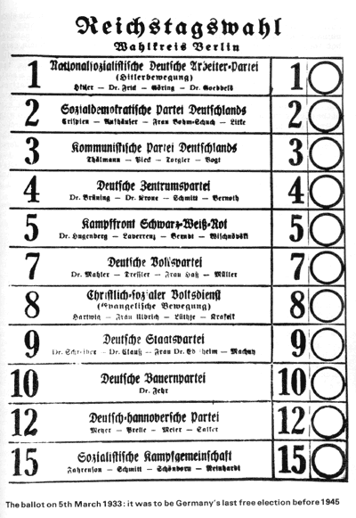



Slide 45
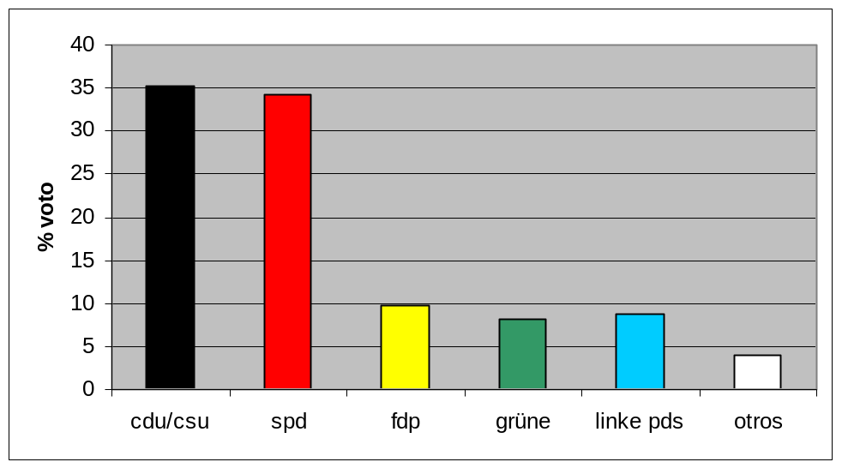
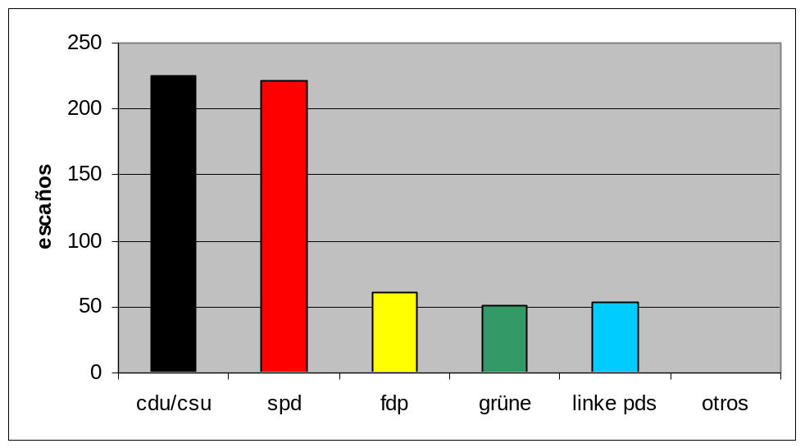
La elección general del 18 de septiembre, 2005

Slide 46
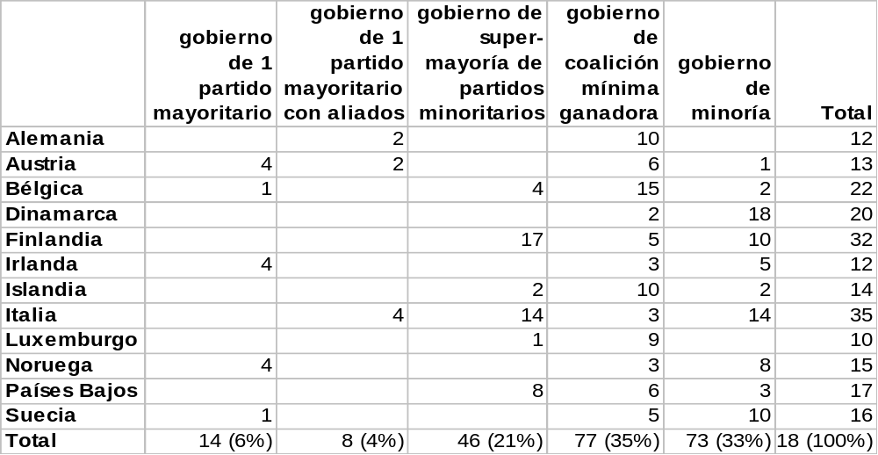
Coaliciones en gobiernos europeos, 1945-87
Fuente: Laver + Schofield 1990.

Slide 47
Resultados tras la elección general de 2005

Slide 48
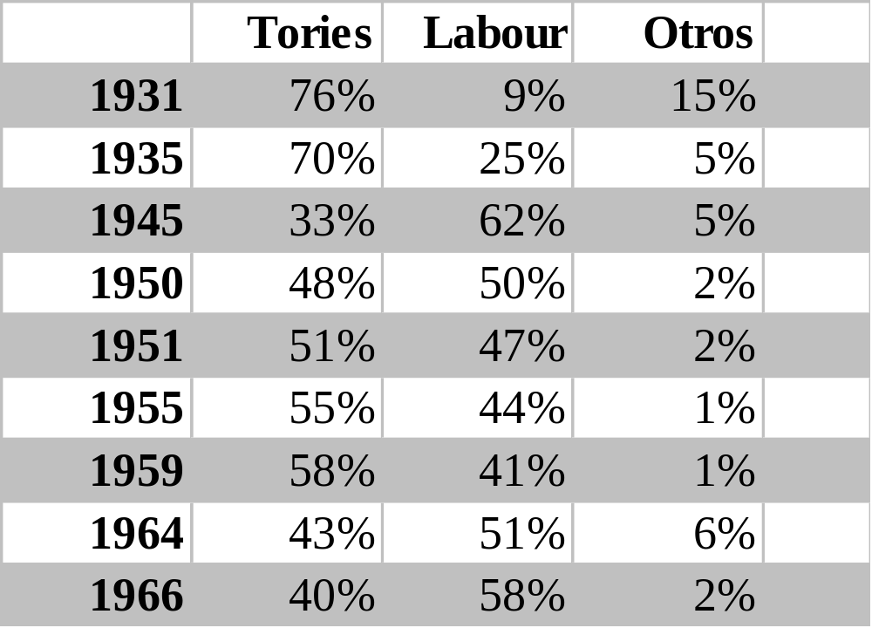
Escaños en la cámara de los comunes, Reino Unido
Caso muy sencillo: (casi) siempre hay mayoría

Slide 49
Helmut Kohl (1982-98)
xxx

Slide 50
Los logros de Schröder (1998-2002)
Reducción de impuestos (52 a 39% para
corporaciones; categ. máx. 53 a 42%)
Sistema paralelo de pensiones privadas (pirámide)
Austeridad: ha frenado aumento gasto y deuda;
aún faltan recortes
Ley de inmigración más selectiva (capacitados);
ius soli remplaza ius sanguini
Consiguió a Bavaria (Land más grande) para que
contribuya a la reconstrucción Este hasta 2020
Primeros involucramientos militares desde 1945
(Kosovo, Afganistán); primera oposición a EUA

Slide 51
Los logros de Fox
Reforma constitucional indígena
Ley de derecho a la información
Reformas menores al sistema financiero
Reforma fiscal; aún falta aumentar base impositiva
Reformas administrativas; falta genuino servicio civil
El parlamentarismo es más decisivo

Slide 52
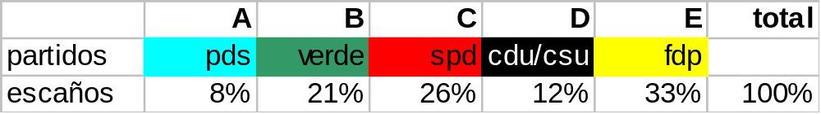
Las predicciones de las teorías de coalición
izquierda
derecha
Predicciones:
Coalición mínima ganadora:
ABC ADE BCD BE CE
Tamaño mínimo:
ADE
Proposición negociadora:
BE CE
Rango mínimo:
ABC BCD CE
Mínima ganadora conectada:
ABC BCD CDE

